Slide 1

工作进展
lvyGPT：...
王荣胜
12/06/2023

Slide 2
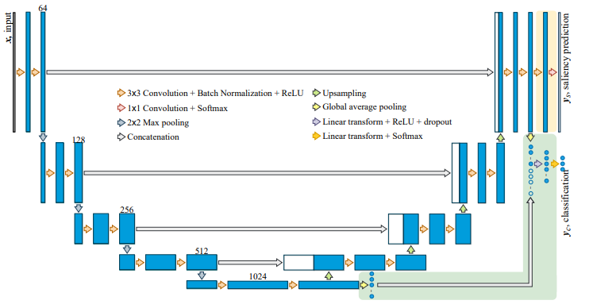
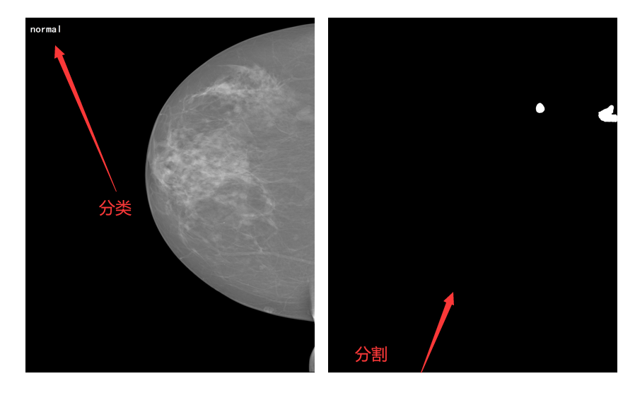



乳腺钼靶
公有数据
CSAW-CC, InBreast, RSNA, VinDr-Mammo, MIAS, BCDR, Mini-DDSM, CMMD, CDD-CESM, BMCD, EMBED,...
私有数据
数据输入
模型设计
预测输出
统一的多任务架构乳腺钼靶检测系统
Multi-task Model
内部验证效果

Slide 3
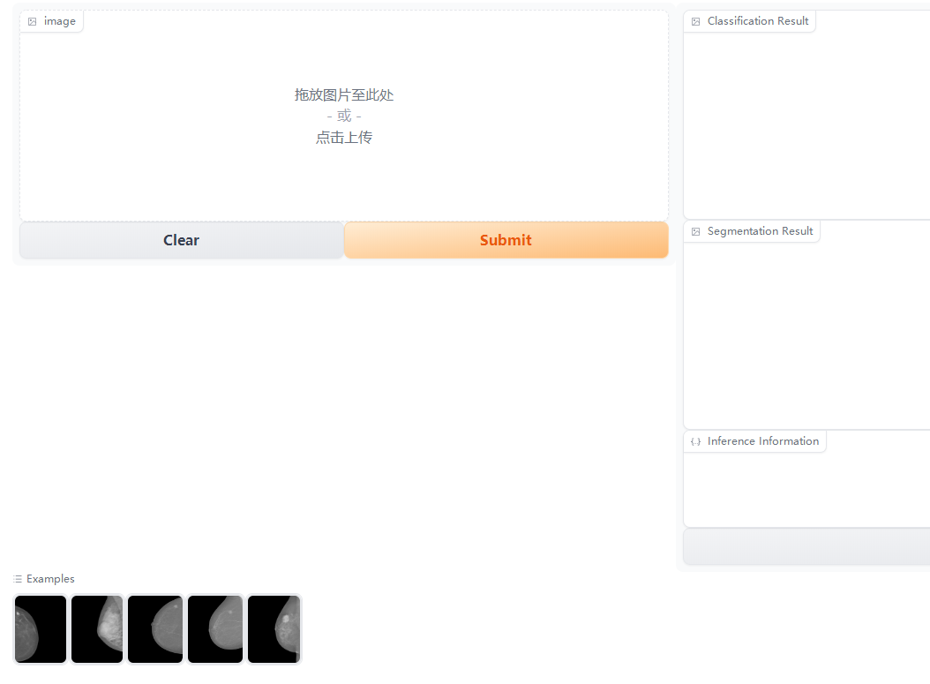
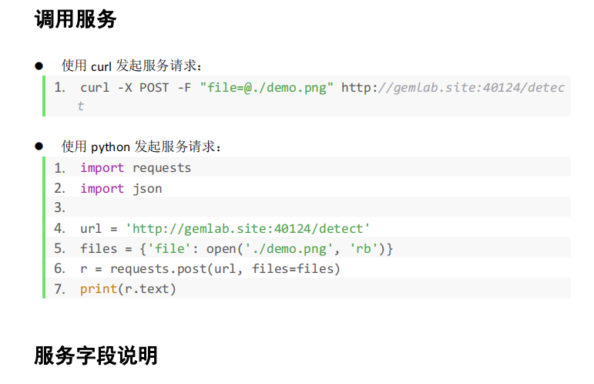
乳腺钼靶
API服务调用访问
在线可视化推理

Slide 4
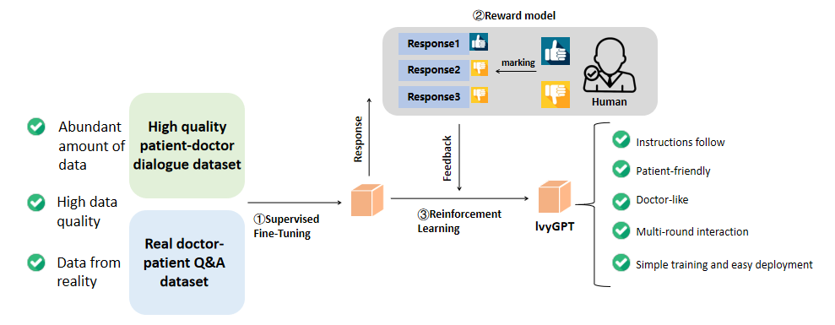
医疗大语言模型
数据积累
丰富的中西医预训练语料积累 (百GB)
高质量的医学监督微调数据 (超一千万条)
IvyGPT-医疗大语言模型

Slide 5
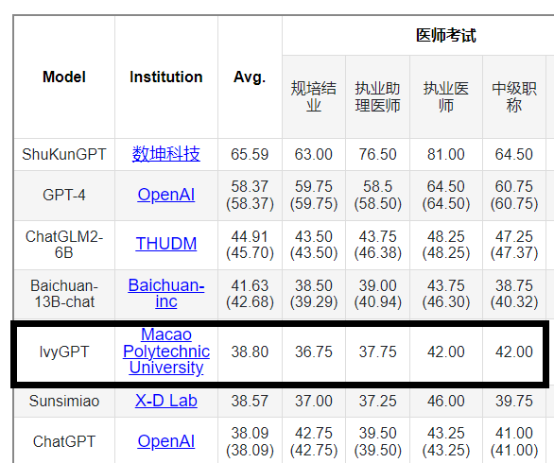
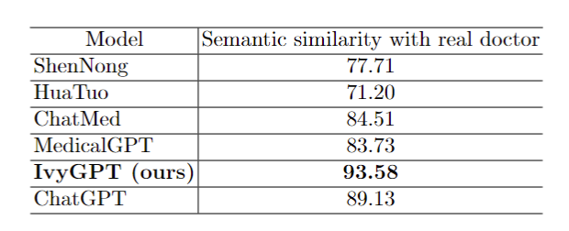
医疗大语言模型
研究评测 (性能最优)
在权威医学LLM榜单CMB上，IvyGPT在研究机构发布的医学大模型中排名第一

Slide 6
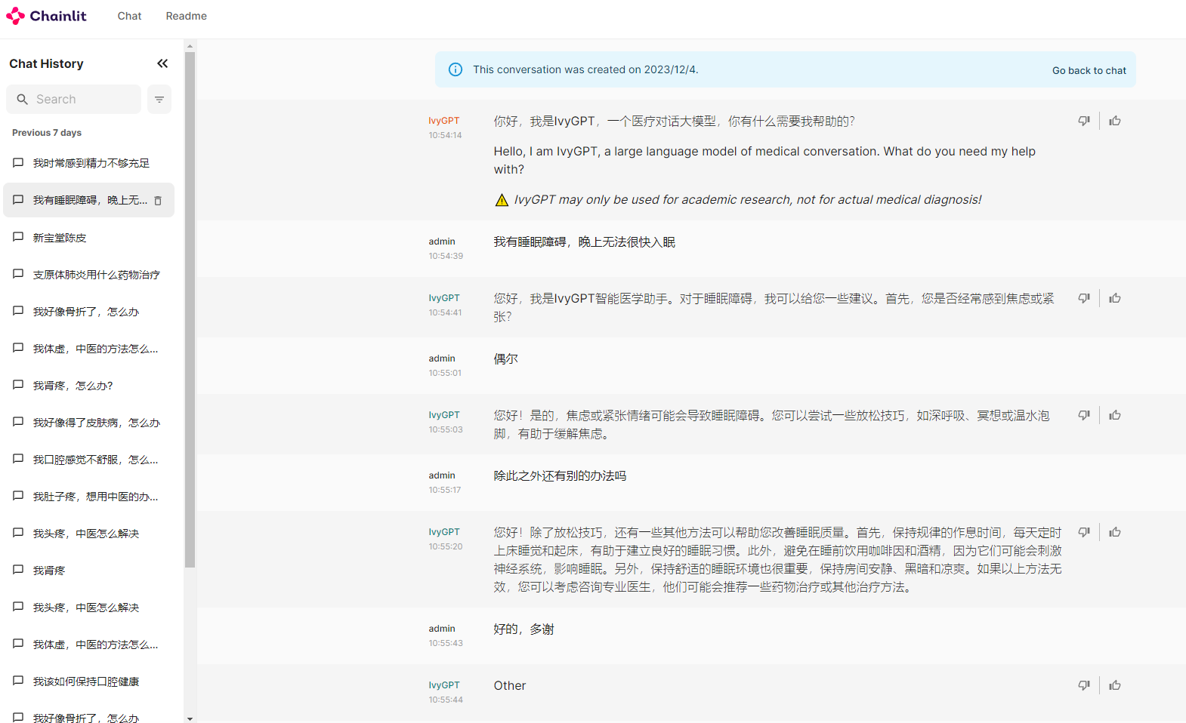
医疗大语言模型

Slide 7




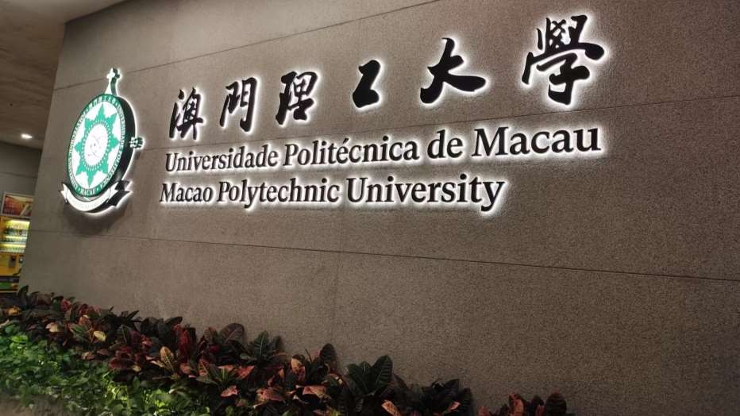
Thank you

